Slide 1

МАОУ «СОШ №44» г. Пермь
Петрова Татьяна Фёдоровна
учитель начальных классов

Slide 2
Направление воспитательной работы: | модуль «Классное руководство» – работа с классным коллективом: проведение классных часов как часов плодотворного и доверительного общения педагогического работника и обучающихся, основанных на принципах уважительного отношения к личности обучающихся, поддержки активной позиции каждого обучающегося в беседе, предоставления обучающимся возможности обсуждения и принятия решений по обсуждаемой проблеме, создания благоприятной среды для общения.
Ценностные ориентиры и установки по ООП:
1) Формирование основ гражданской идентичности личности на основе:
чувства сопричастности и гордости за свою Родину, народ и историю, осознание ответственности человека за благосостояние общества.
2) Развитие умения учиться ка первого шага к самообразованию и самовоспитанию:
развитие широких познавательных интересов, инициативы и любознательности, мотивов познания и творчества; формирования умения учиться и способности к организации своей деятельности (планированию, контролю, оценке).
3) Развитие самостоятельности, инициативы и ответственности личности как условие ее самоактуализации:
развитие готовности к самостоятельным поступкам и действиям, ответственности за их результат; формирование умения противостоять действиям и влияниям, представляющим угрозу жизни, здоровью, безопасности личности и общества, в пределах своих возможностей.
Образовательная: | актуализировать у обучающихся знания об ориентировании на местности, связи природы с жизнью человека, уважительном отношении к природе, а также правилах безопасного поведения в лесу.
Развивающая: | развивать связной речи; пополнение активного словарного запаса; навыков самоконтроля; причинно-следственных связей; внимательности.
Воспитательная: | воспитывать чувство сопричастности и гордости за свою Родину и ее природные богатства, за достижения в науке и технике; любовь и бережное отношение к окружающему миру; интерес к науке и технике; чувство

Slide 3
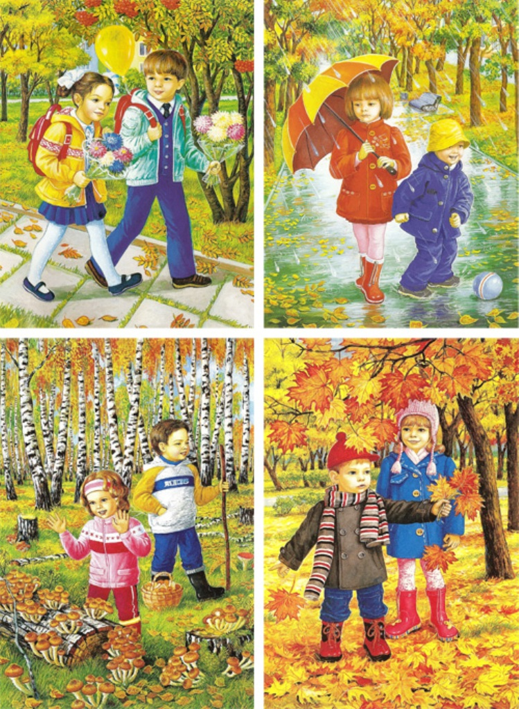
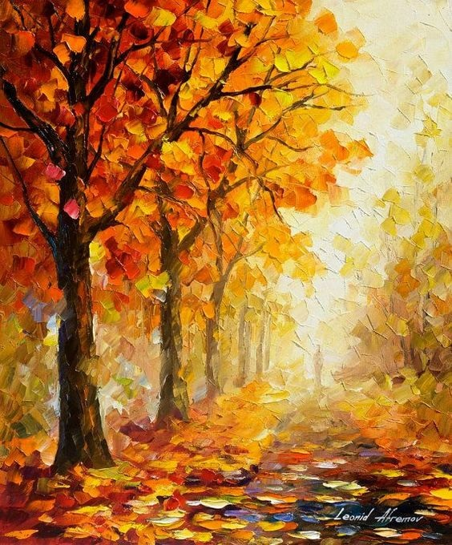
ЭКСКУРСИЯ

Slide 4
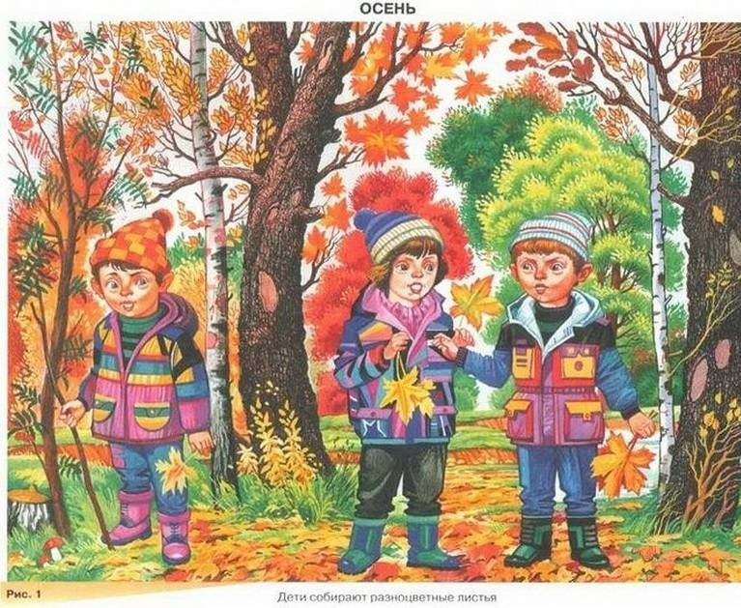
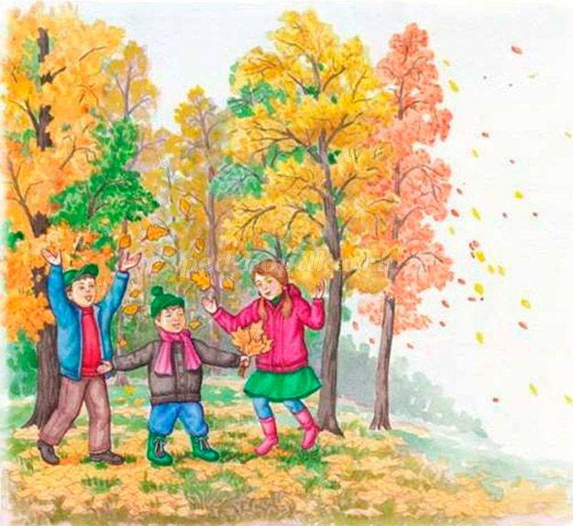
ЭКСКУРСИЯ

Slide 5
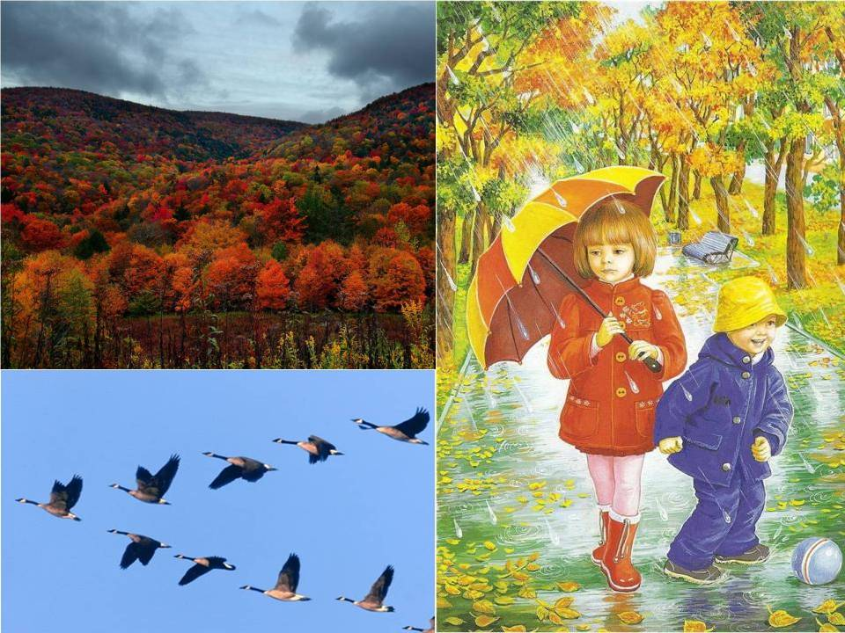
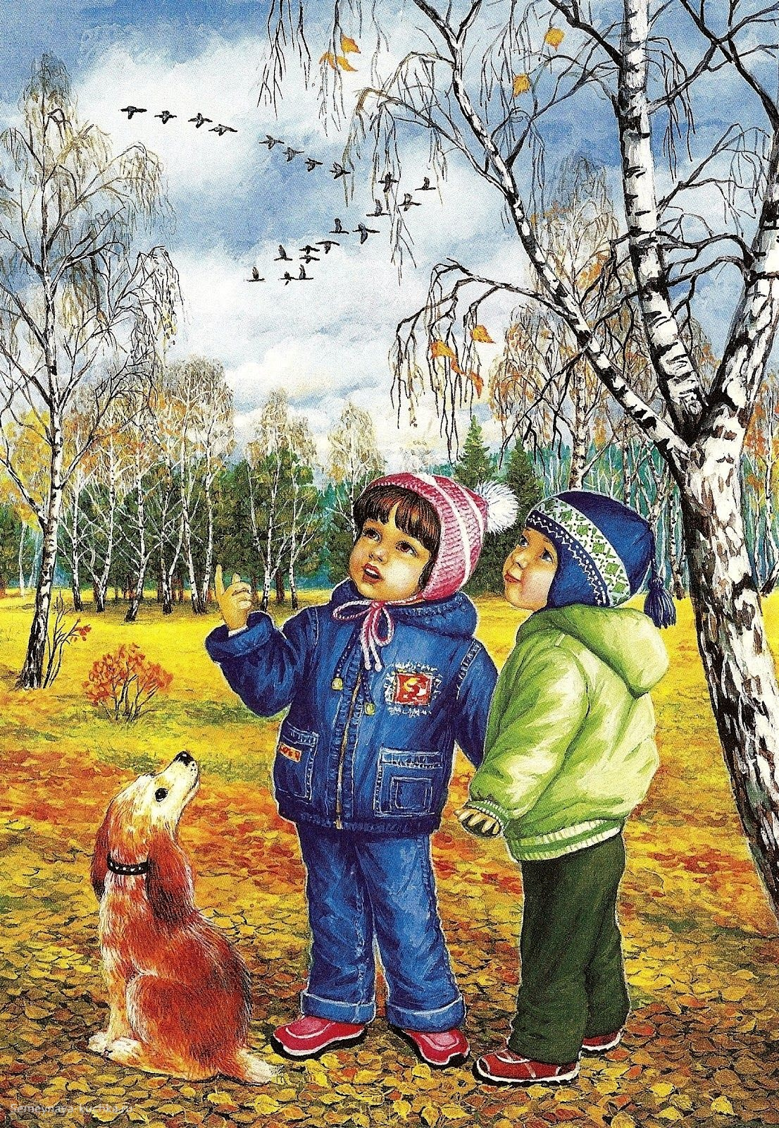
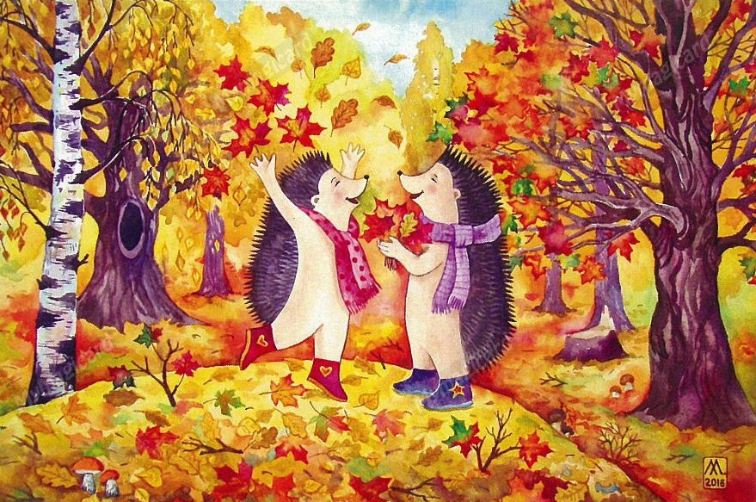
ЭКСКУРСИЯ

Slide 6



Slide 7

ИДЕМ В ПОХОД

Slide 8
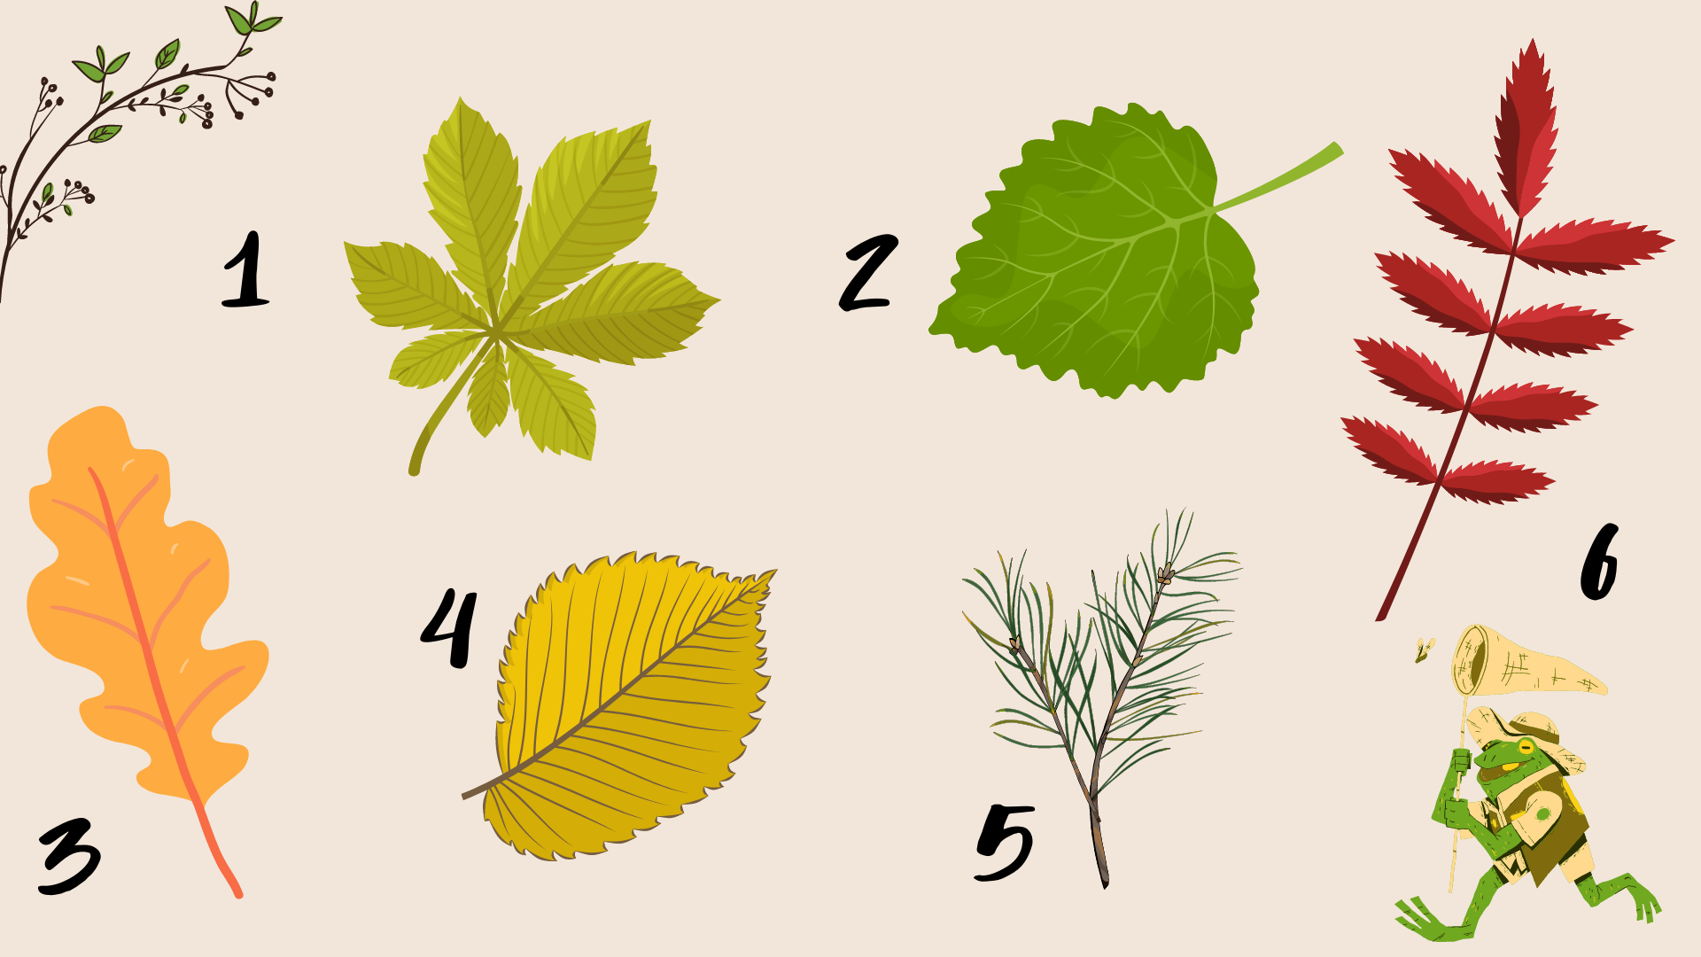
Угадай -ка

Slide 9
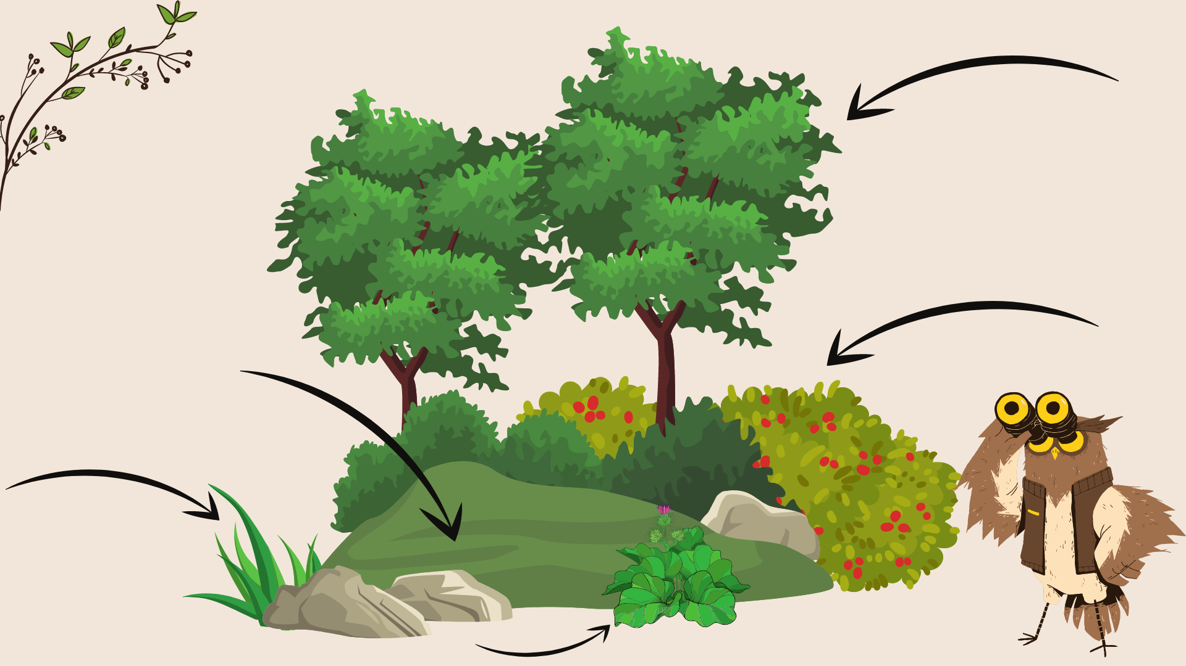
МОИ НАБЛЮДЕНИЯ

Slide 10
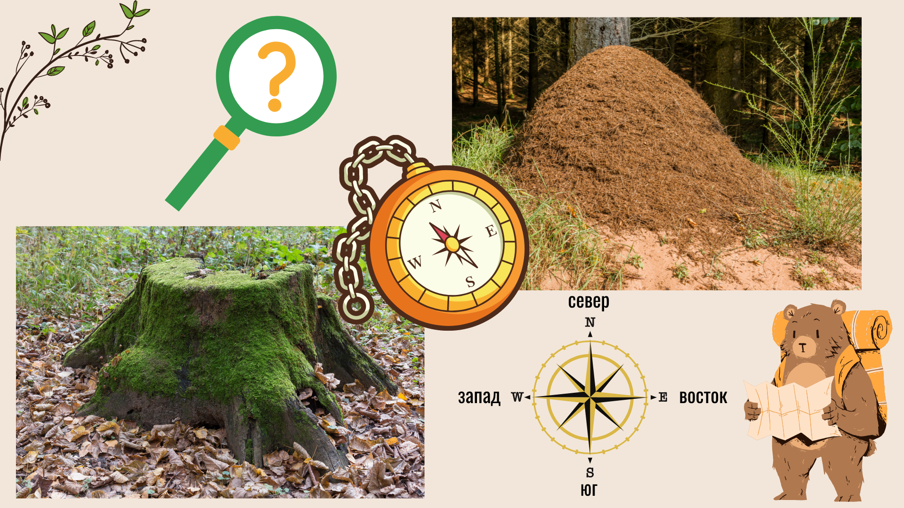

Slide 11
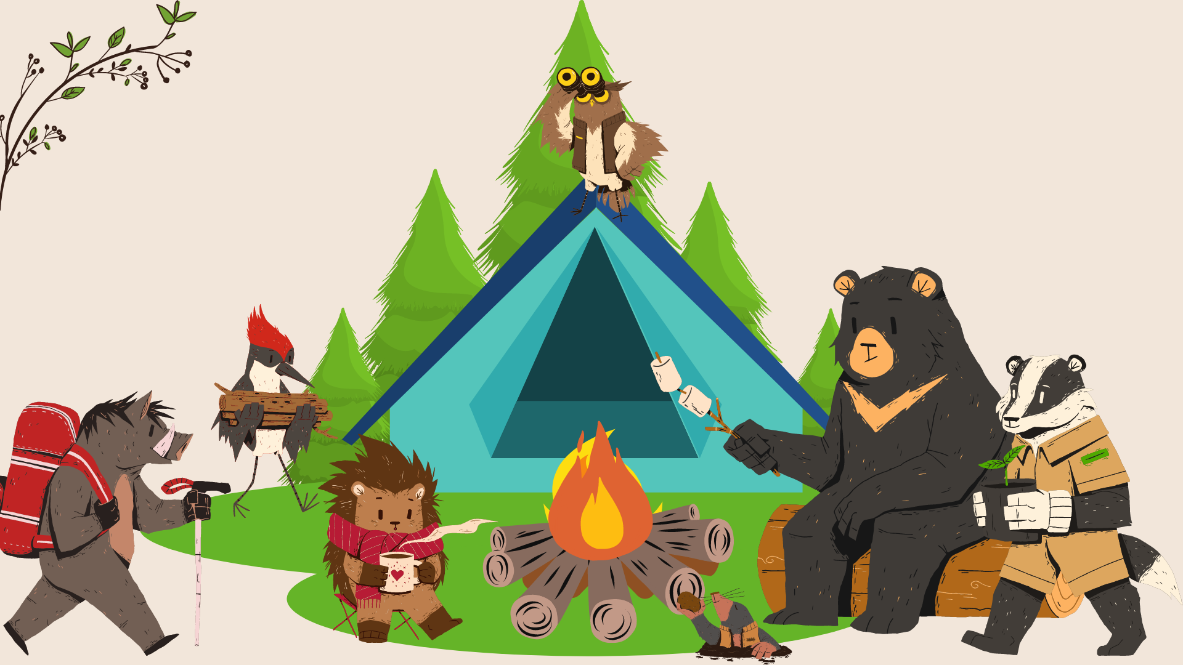

Slide 12


Slide 13
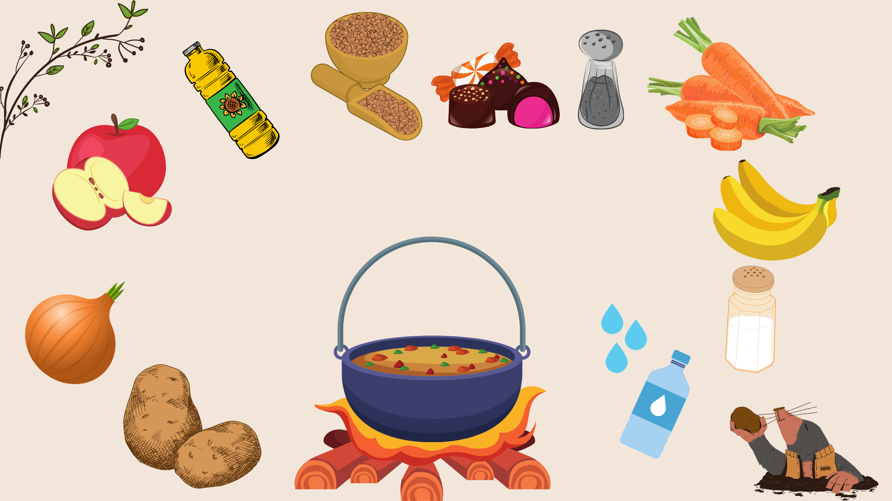

Slide 14
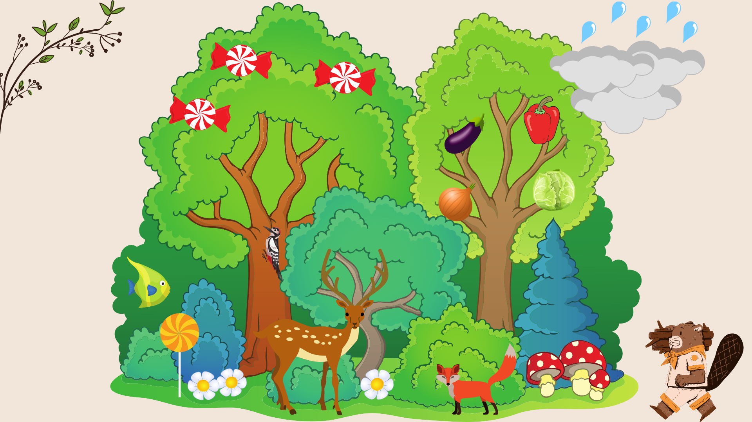

Slide 15
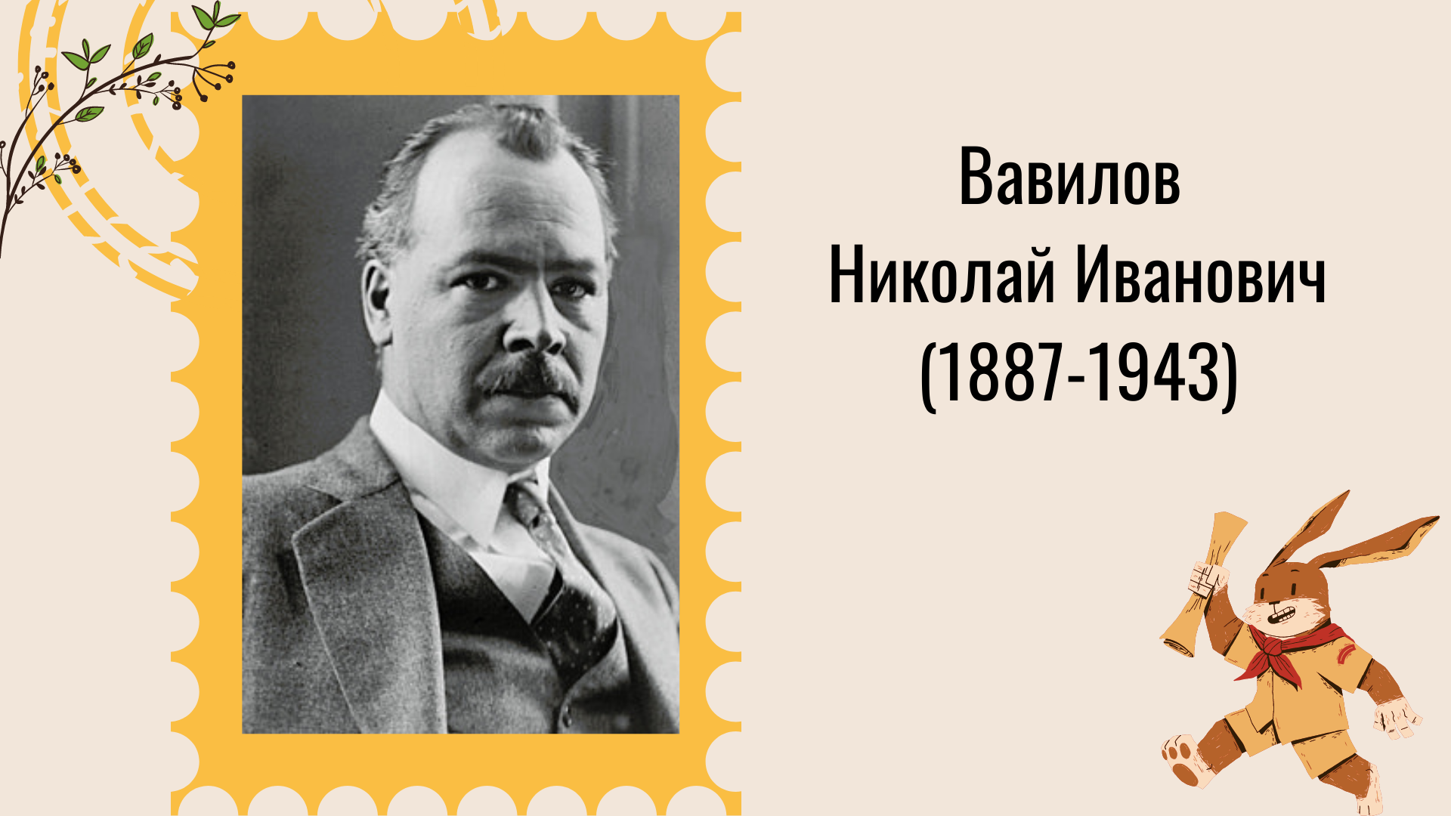

Slide 16
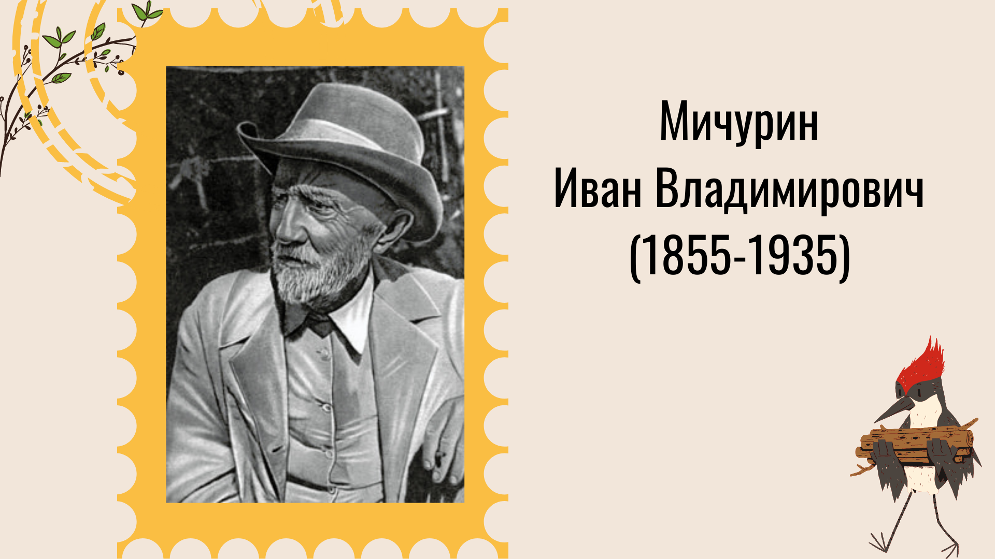

Slide 17
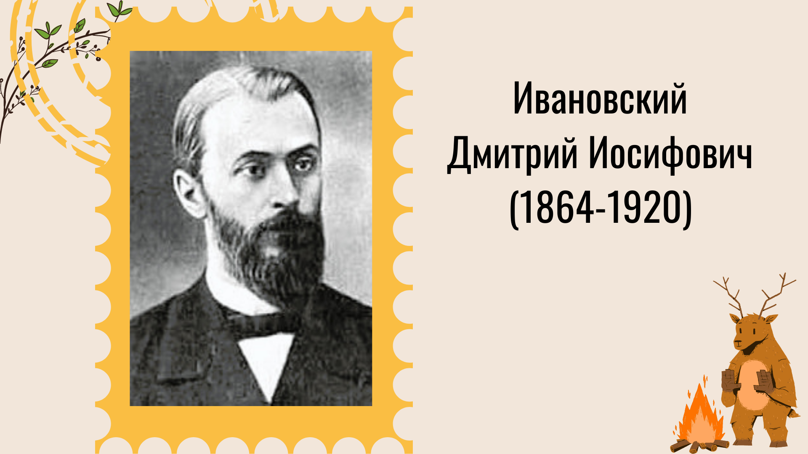

Slide 18
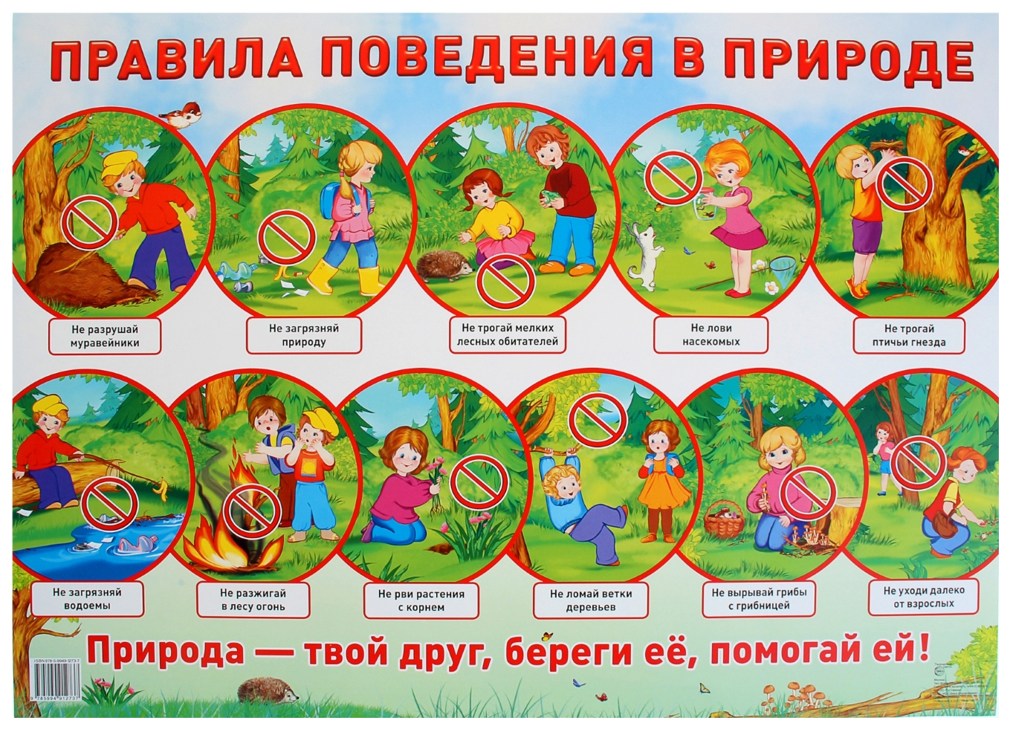

Slide 19
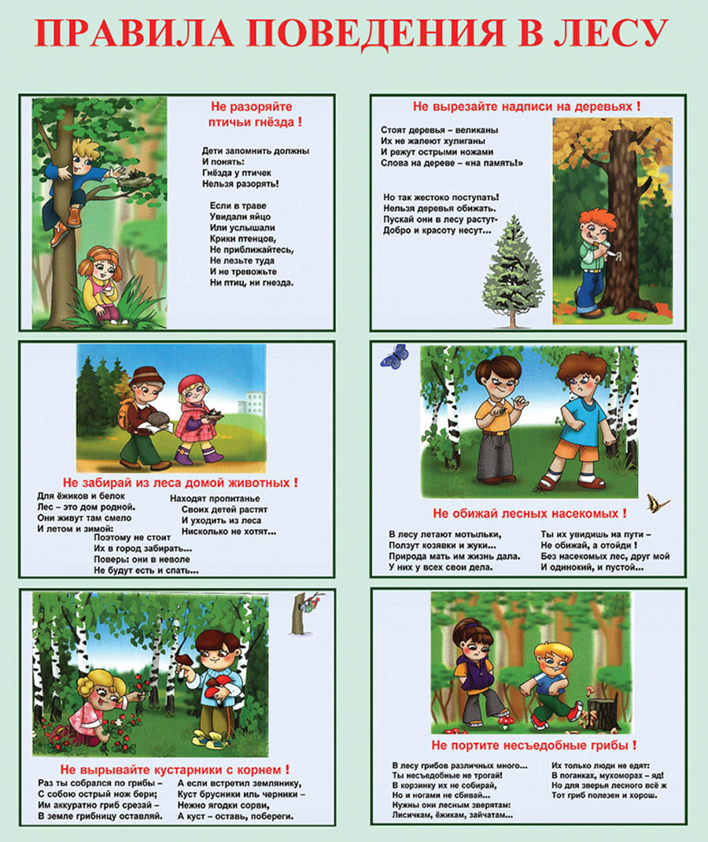
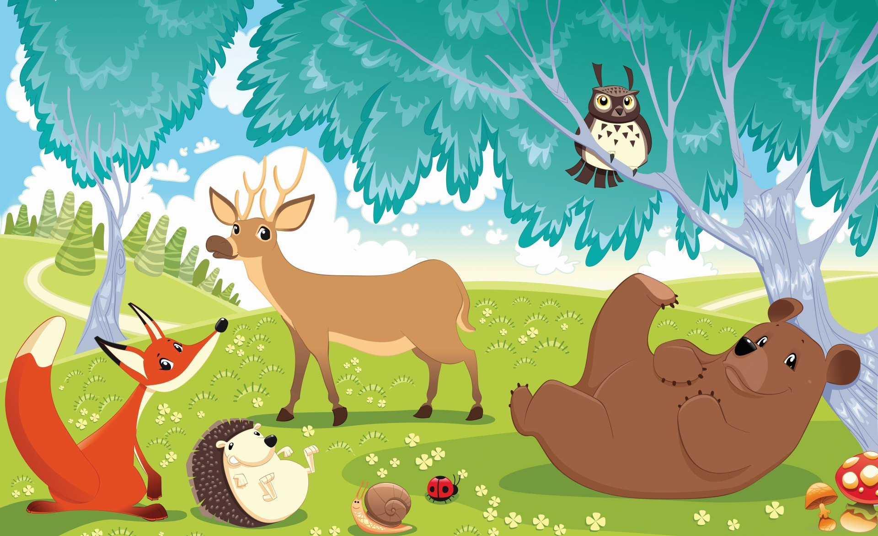
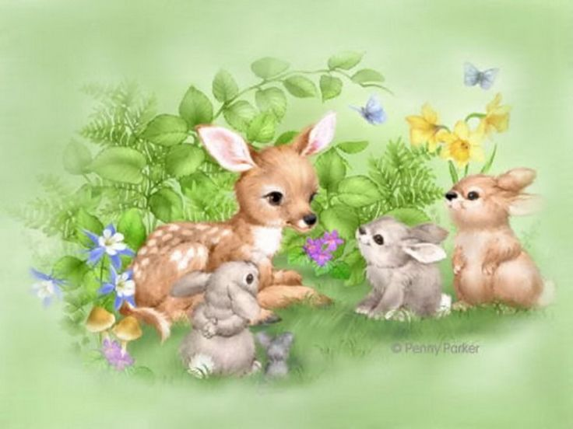

Slide 20
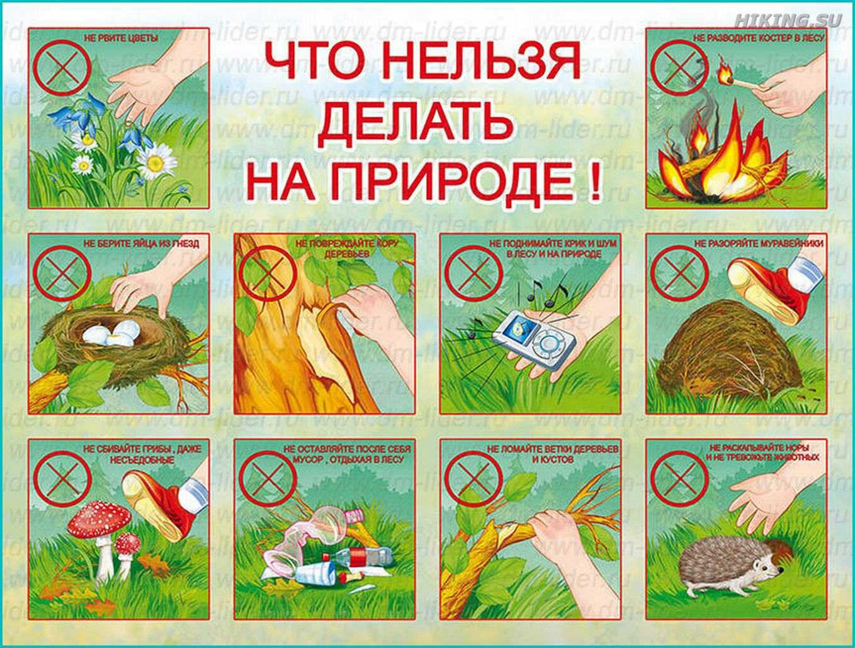
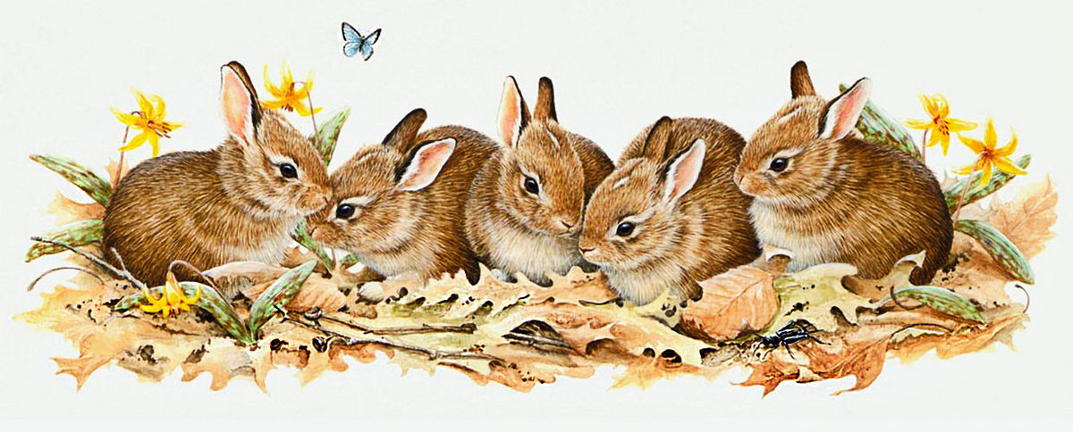


Slide 21
Проектная деятельность является неотъемлемой частью учебного процесса.
«В процессе освоения основной образовательной программы начального общего образования должны использоваться разнообразные методы и формы, взаимно дополняющие друг друга (стандартизированные письменные и устные работы, проекты, практические работы, творческие работы, самоанализ и самооценка, наблюдения и др.)
(ФГОС НОО, п. 19.9)
Тема: «Лесная прогулка»
Супер-задания
Посмотри мультфильм «Чудесный лес» (1986 г.) и нарисуй рисунок к нему. | Принеси в следующий раз три разных листика, засушенных и наклеенных на бумагу. Не забудь подписать названия растения или дерева, которому они принадлежат. | Прочитай один из рассказов Ларисы Барабановой «Сказки Доброго леса» и нарисуй рисунок к нему.
Сочини маленький рассказ про лес или лесную прогулку. | Принеси фотографию, где изображен ты, гуляющий по лесу. | Принеси фотографию листопада.
Найти 5 скороговорок о лесе. | Напиши 3 вопроса, которые ты задашь своему другу на тему: «Лесная прогулка». О чем ты его спросишь? | Нарисуй дерево, растущее под твоим окном. Обрати внимание на цвет листьев и густоту ее кроны.
Сделай поделку из листьев и веток. Принеси поделку в класс. Объясни, что она изображает, из листьев и веток каких деревьев она сделана. | Придумай и нарисуй ребус к слову «ПРИРОДА». Предложи разгадать ребус ребятам (не говори ответ ☺) | Найди стихотворение на тему «Лес». Выучи или прочти с выражением перед ребятами.
Придумай математическую задачу на тему «Лесная прогулка». Предложи ее решить ребятам. | Сделай поделку из еловых шишек или желудей. | Нарисуй рисунок на тему «Это нельзя делать в лесу!»

Slide 22
Найди три загадки про лес. Загадай их своим друзьям. | Сделай фотографию лесных птиц. Определи их название и сообщи об этом ребятам. | Сделай рисунок одной буквы русского алфавита, чтобы она стала похожа на лесного жителя. Пофантазируй.
Сделай кроссворд на тему «Лесная прогулка». Предложи его решить ребятам. | Запиши на диктофон (телефон) звуки леса (например, пение птиц, звук ветра, дождя, звук реки). Послушайте эти звуки с ребятами. | Сделай фотографию грибов или ягод, собранных тобой в лесу.
Найди рецепт чая из трав леса. Оформи рецепт на бумаге с рисунком. Попробуй сделать такой чай дома и предложи ребятам. ! Внимание! Готовим на кухне только со взрослым! | Сделай коллаж из фотографий четырех лекарственных растений. Подпиши их названия, какую пользу они принесут здоровью человека. | Найди и выучи наизусть стихотворение Самуила Маршака «Будущий лес». Запиши видео, как ты рассказываешь стихотворение с выражением и чувством. Отправь видео своему педагогу на проверку.
посмотри мультфильм «Лесные путешественники» (1951) Нарисуй рисунок к нему. | Найди две скороговорки про птиц. Прочитай их ребятам. Предложи им быстро повторить эти скороговорки. | Сочини рассказ о животном, попавшем в фантастический лес. Прочти его ребятам.
Нарисуй рисунок, где изображен дождь в лесу. | Найди три загадки о грибах. Загадай их ребятам. | Сделай фотографию мха или лишайника на дереве. Покажи ее ребятам.

Slide 23
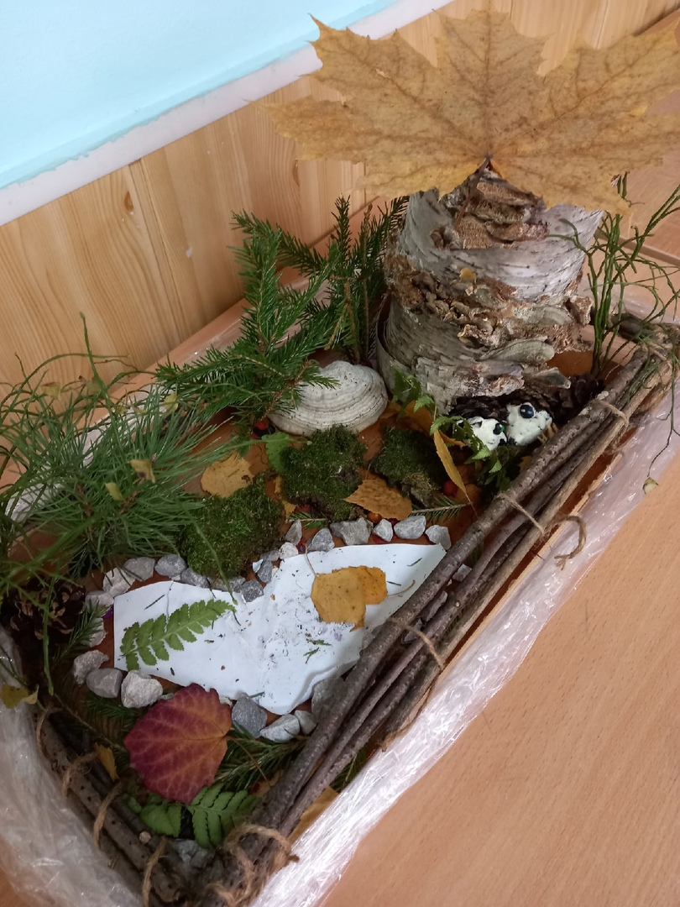
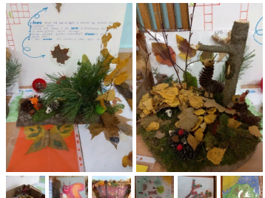
Наши результаты

Slide 24


